Slide 1

数字化转型起步
从认知升级开始
深圳维格智数科技有限公司
帮助企业/组织实现全案数字化转型
带来更多的业务、更多的客户、更多的收入

Slide 2


1
公司简介
用数据工具推动人类进步, 驱动数字化中国
2
“传统”行业的管理现状
审批流程慢，考勤统计耗时长？
CONTENTS
3
数字化带来的转变
数字化，让组织/企业的沟通方式和管理方式再次变革
4
关于我们
团队介绍
附
数字化核心认知
三角色、三价值、三支柱

Slide 3
公司介绍
1
用数据工具推动人类进步, 驱动数字化中国

Slide 4




公司简介
「vikadata维格智数」是一家数字化转型咨询策划公司，提供数字化整体方案的设计和咨询、会员营销系统的研发、智能OA搭建、轻量级数据中台的实施，致力于驱动数字化中国。
创始阶段即获得IDG资本、天图资本两家顶级VC机构的近千万级天使轮融资，成员来自于平安、阿里巴巴、腾讯、字节跳动、金山软件、新浪、猎豹移动等顶级科技公司，有丰富的C端大规模互联网产品经验和资源。 同时成员还服务和合作过中国电信、中国联通、中国移动、政事业单位、汤臣倍健、喜茶、京东、美的地产、广汽集团、汇美集团、IBM、华为、TCL等大型企业和组织，有丰富的B端产品研发和数字化转型落地经验。
团队成员来自
创始阶段获一线资本投资

Slide 5
“传统”行业的管理现状
2
审批流程慢，考勤统计耗时长？

Slide 6

“传统”行业的现状

Slide 7



常见场景 - 审批
审批流程慢
一般的企业审批会覆盖财务、用品、人事、业务流程等场景，一般的审批过程是一个漫长的过程，找不到审批人或者流程到哪里也不知道，审批流程慢、效率低。
审批流程不透明
审批流程完全靠人来跑，跑到哪里，完全无法判断。整个审批流程完全不可控，对于企业管理来讲，不仅影响企业的效率，更是影响团队的士气。
审批流程反复，效率低
审批的流程无法进行编辑，一旦任何一个审批人有不同意见，审批流程就可能打回来完全重写，业务进展缓慢，业务流程被''不同意见''牵着鼻子走，无法高效进展。

Slide 8
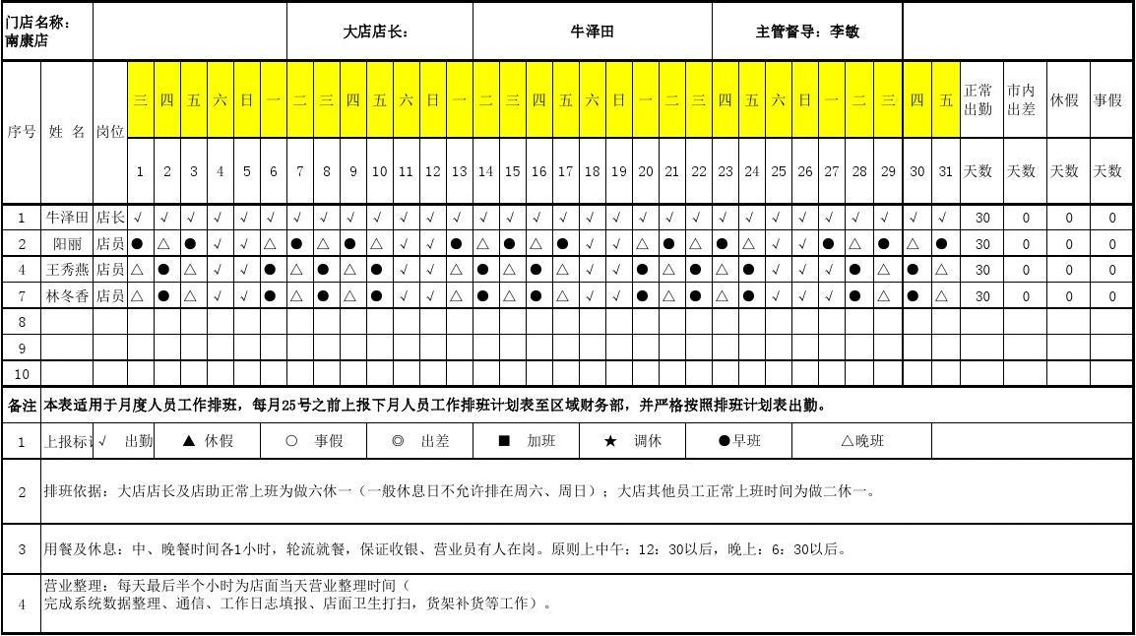
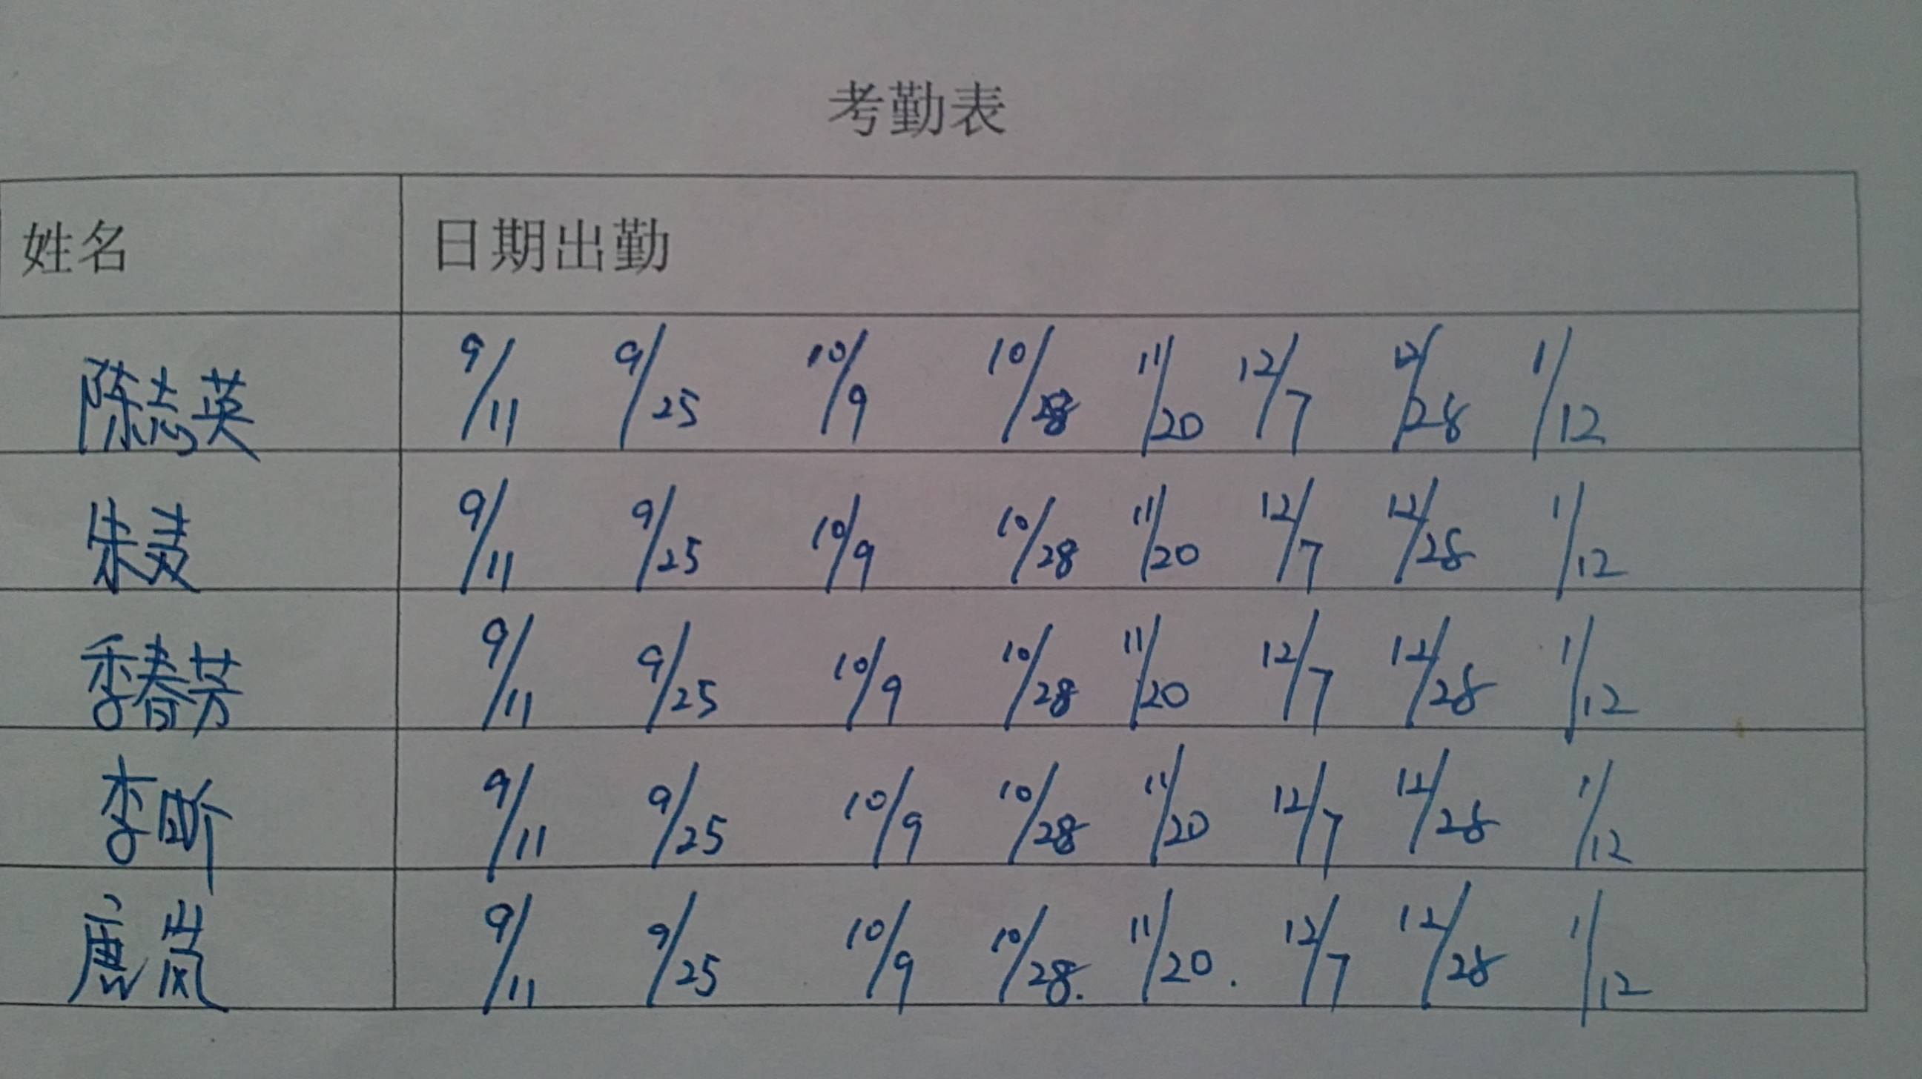
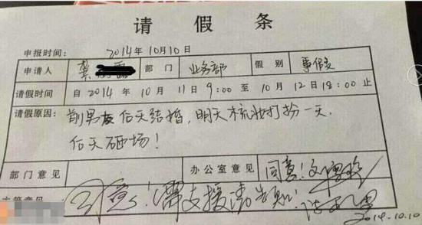
常见场景 - 考勤
考勤排班
公司有3~4个档口，
每个档口要求做六休一，
周六，周日不休息，
周一至周五任选一天。
外勤巡店
公司有业务员和巡店人员，
他们经常外出，
每次外出都要有说明，
巡店人员还需要签到。
未打卡说明
考勤最终和工资挂钩，所有员工在没有正常打卡的情况下都需要有未打卡说明。

Slide 9

数字化带来的转变
3
数字化，让组织/企业的沟通方式和管理方式再次变革
本节将结合数字化沟通协同工具“钉钉”进行示例说明。

Slide 10
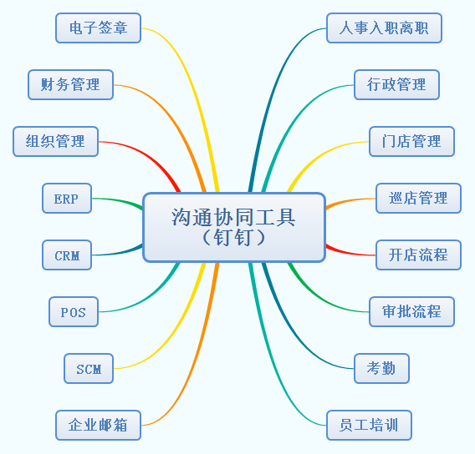
通往数据的门户
组织/企业高效管理『人』和『事』，从沟通和协同方式改变开始！
引入数字化工具后，部门之间的协同、员工的行为习惯、人与人之间的沟通方式，统统都将在互联网上进行重塑。
将各种业务管理系统连接在一起。一个“门户”，即可访问不同的数据源（ERP、CRM、SCM）

Slide 11
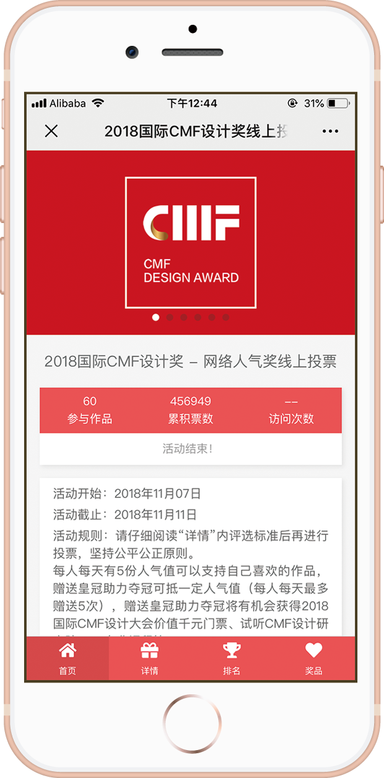
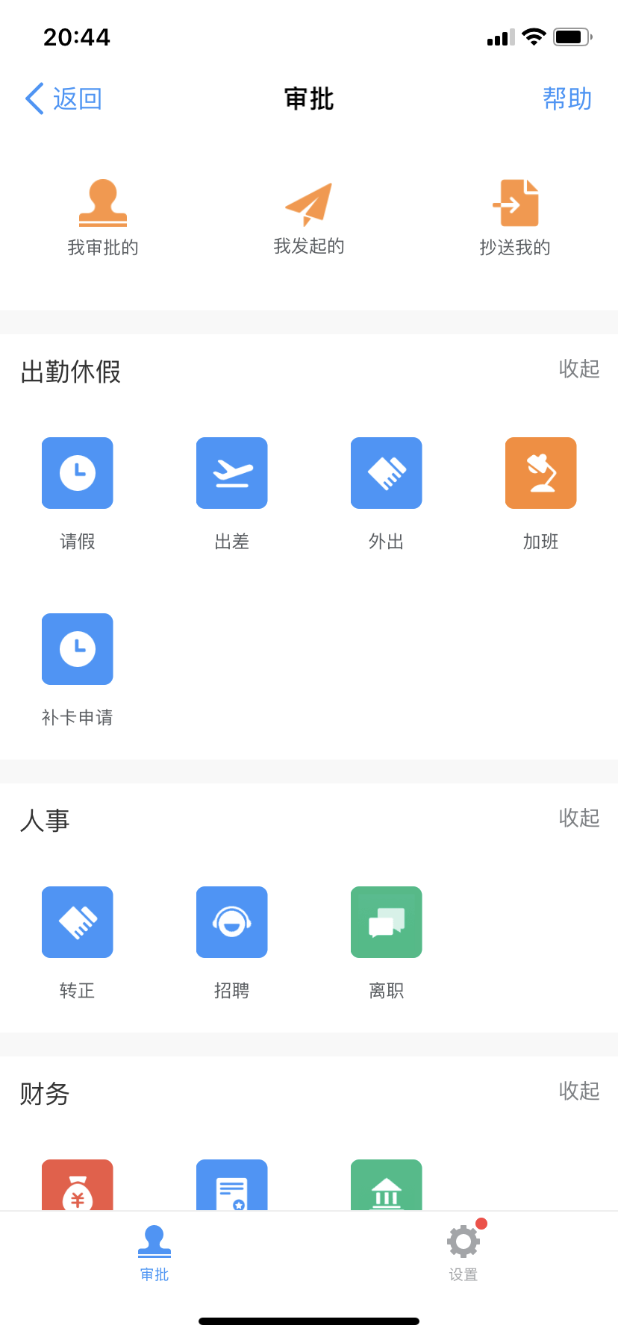
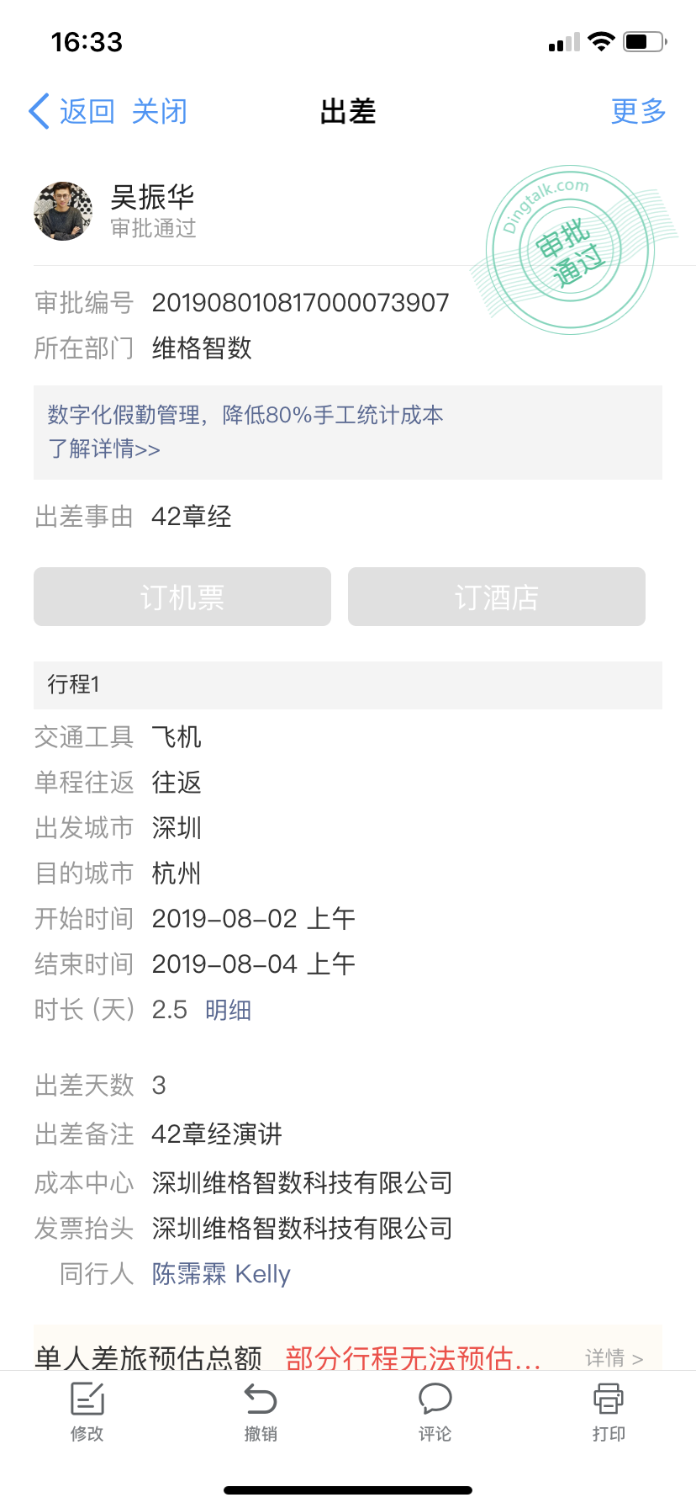
审批在线化 - 快捷高效，减少无用的等待时间
企业可以直接自主选择审批模板，请假、出差、办公物品申请等，无需自己设置，员工可以一键发起，主管、经理可随时随地线上一键批复，简单快捷高效，甚至支持自定义审批流程，轻松打通企业流程的任督二脉。
如果遇到情况紧急没有及时批复的，审批发起人还可以直接DING审批人，便会以电话、短信等多种方式通知审批人，提醒使其快速处理。

Slide 12
智能人事 - 从低效劳动中解放出来
老板
节省人力成本
让企业变得更有温度
多维度了解团队人员变化
一套免费的人力资源控制系统
长久以来对人事岗位的见解很多依旧停留在招聘、定绩效、计算薪酬考勤等方面，人事被这些繁琐的事情拖累，智能OA帮助员工从低效重复的劳动中解放出来，为企业去做更多战略管理方面的规划。
智能人事
人事
无需手动录入员工信息
实时生成人事报表
自动生成待办事项
3分钟完成入职手续

Slide 13
智能考勤 - 灵活的排班， 人性化的打卡
数据真实
随时随地了解员工最真实的考勤数据
树立标杆
扁平化管理考勤，发现优秀发现认真
节约成本
节约人力，物力，极速打卡，提升效能
组织温情
人性考勤，让管理有温度，让员工幸福
简单高效
随考勤数据一键导出，硬件、软件及时同步
自动统计
请假、出差、外出、加班等时长自动结算
统一管理
内勤外勤、跨区域、多门店，统一管理
提升效率
极大提升效率，释放琐碎工作。
老板
人事
员工
人性打卡
不必排队，不必匆忙开启钉钉，极速打卡
简单方便
打卡记录一目了然一键打卡轻松审批
个性排行
透明公开的考勤方式，员工的辛苦可以被看见

Slide 14
沟通协同工具的引入，只是数字化转型进程中的一个小环节
万丈高楼平地起，数字化转型需要从全员认知升级开始
01
数字化转型，涉及到企业/组织的大大小小各个环节，从员工的沟通方式和组织管理方式着手，是一个平缓的切入点。
04
02
企业/组织员工的“数字化”认知在使用效率工具的过程中不断提高。
03
02
03
认知程度提高，进一步反向影响人和企业的行为习惯和业务流程。而行为习惯和业务流程的推进，又会对数字化工具提出新的要求！
01
04
认知在升级，数字化也在升级！

Slide 15

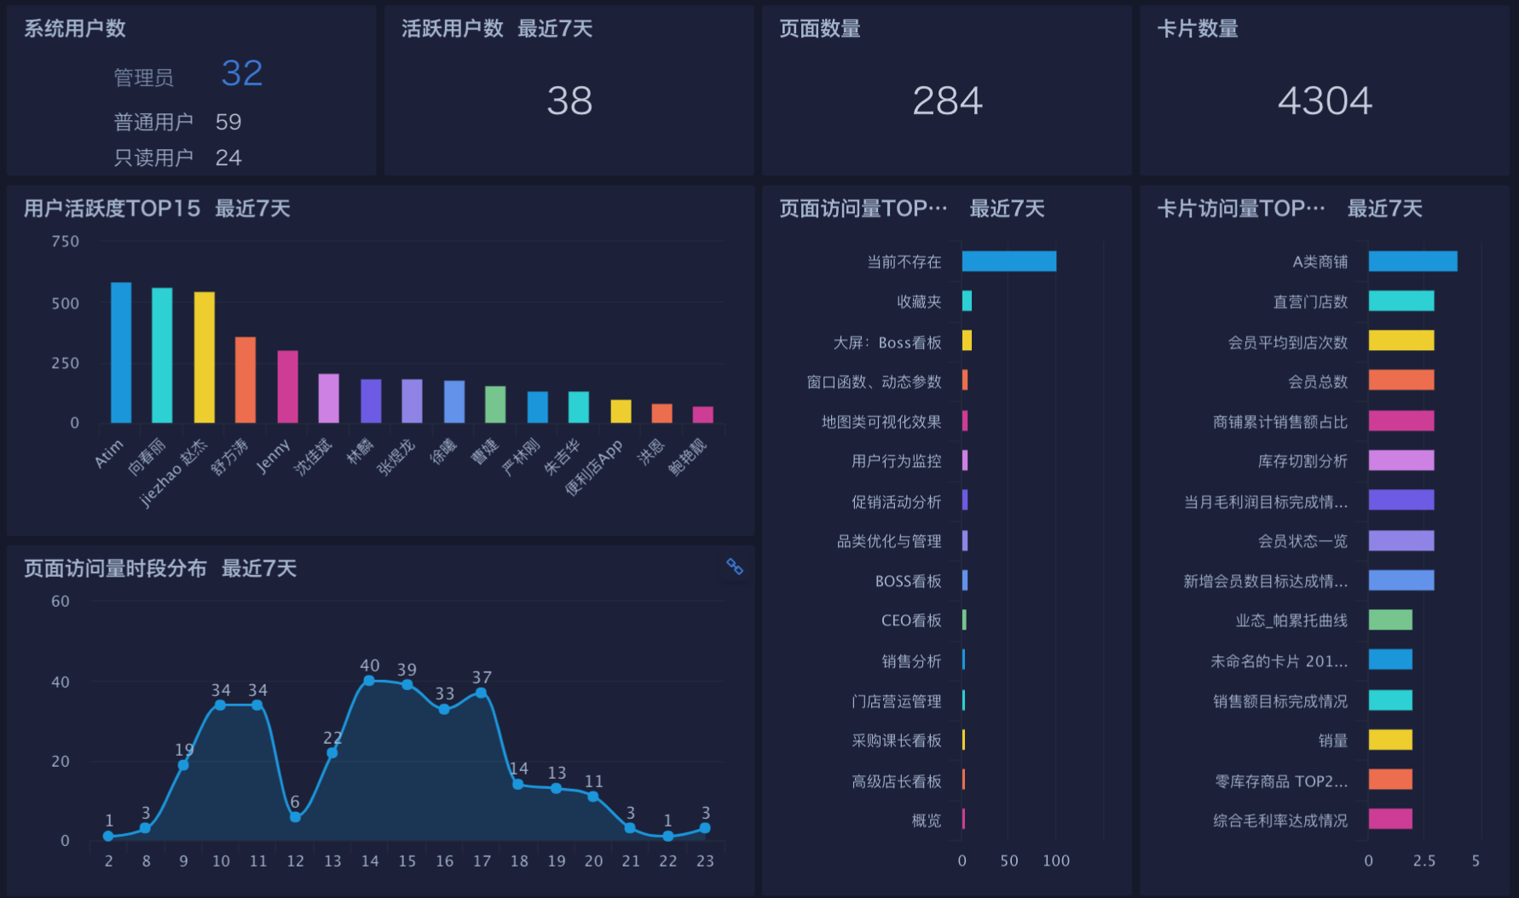
我们的服务 - 数字化转型规划
提供『数字化转型』咨询及实施全案服务
我们以客户企业/组织的发展战略和业务场景为目标导向， 从数字营销、数字管理、数字引擎三个维度切入，协助中国企业低成本、敏捷地实现不同阶段的数字化转型。
数字化之路，我们一路相伴
企业的数字化认知在升级，需求也在升级。我们与企业共同合作，探索行业数字化不同阶段的解决方案。

Slide 16
数字化转型服务 - 灵活，精准，兼容，专业
维格智数-数字化转型服务
市面上的数字化产品
[灵活]聚焦企业/组织的实际需求和数字化程度。按阶段给出规划方案并执行实施。
往往是“大而全”的标准化产品。并不一定适合现阶段的企业需求。
[精准]提供实施顾问驻点调研，对企业不同部门的不同业务流程进行梳理优化。
市面上数字化产品种类繁多，不知道哪家产品与企业自身最契合。
[兼容]充分考虑企业现有的业务系统，给出最佳的数据连接方案，让多个“单点系统”连成整体。
“单点系统”只能解决部分企业问题，多个系统就形成了多个“数据孤岛”。
[专业]经历过茶饮企业全案数字化，深度了解行业痛点和弯路。
“单点系统”关注的是业务中的一个垂直领域，无法有效地跨领域的问题。

Slide 17
核心竞争力
数字化一站式全案规划(Planning)
顾问驻点调研(Researching)
派遣专业团队与客户进行沟通，分析客户的核心诉求。深入了解客户企业的商业模式及业务流程。结合企业现状和述求，给出数字化转型规划方案。
根据规划，派出数字化实施顾问驻点客户企业内部，对不同部门的业务流程进行梳理优化。
在调研周期结束后，出具完整细致的建议报告书。
P
R
核心
竞争力
F
I
反馈与调整(Feedback)
实施与督导(Implementation)
项目落地后，我们将会持续跟进客户的反馈情况，进行方案的调整，让客户企业敏捷、可持续地进行数字化改革。
为了项目能按照规划正常地落地实施。维格智数的项目经理将会全程参与客户企业PMO，协助推进数字化落地。同时监督、引导第三方数字化产品服务商的产品落地与对接。

Slide 18
关于我们
4
团队介绍

Slide 19




团队介绍
陈霈霖 Kelly
潘嘉文 Kelvin
张本富 Benson
袁国安 Ken
VIKA维格创始人。前喜茶CTO、金山软件架构师，北京师范大学金融系毕业，技术与业务思维兼备，从0到1帮助喜茶实现数字化转型，10个月内积累1300万会员，线下业态改造专家。
VIKA维格数字营销负责人。前喜茶GO产品架构师，曾为美资科技公司Protegrity数据软件工程师、擅长新媒体、裂变、会员等数字营销方案，曾服务客户包括中国移动、电信、美的、 腾讯大粤网等知名组织和企业。
VIKA维格项目管理负责人（PMO）。前汤臣倍健电商事业部技术总监、联合信息项目总监、喜茶互联网事业部PMO。
VIKA维格数字管理负责人。前青莲科技钉钉事业部总监，知名管理信息化咨询顾问, 曾服务客户包括汇美集团（茵蔓母公司）、奥马电器（深圳上市）、速品（千人规模连锁服装企业）、喜茶（新茶饮企业）、联盛（营收数亿）等知名企业。

Slide 20


服务案例（节选）

Slide 21
数字化核心认知
附
三角色、三价值、三支柱

Slide 22
附：数字化核心认知-三角色
在数字化过程中，他们的分工：
谁为数字化负责
CEO
数字化转型是一把手工程，数字化工具，是对每一个部门的工作习惯的变革，IT建立了工具，但由于组织权力制约，无法在业务部门进行很好的实施，这是CEO的责任；
CEO
负有最高责任决定数字化成效。
HRD
数字化转型既然是对不同工作岗位的工作习惯变革，自然也对所负责工作岗位的人的能力有变革的要求，是对组织能力的挑战，人力资源应对数字化转型中员工的提升负有重要责任；
三角色
HRD
PMO
需要引起数字化重视，数字化转型是一种团队变革。
数字化系统的本质是项目PM需条理化地推进节奏。
PMO
通常就是IT人员，他们需要有强悍的项目管理能力，有条斯里地确保IT工具的落地。数字化转型它不像市场买菜，想买就买，它是一个循序渐进的过程，这需要项目管理理论和实践进行配合；

Slide 23
附：数字化核心认知-三价值
商业组织数字化，离不开商业的本质
数字化的价值所在
资产
数字化创新
通过数字化创新，我们落地具体的数字化技术，转化原有的业务体系，打造数字资产。
打造企业数字化资产
降低成本
通过智能化运营，用好手中的“数字化武器”，更好地管理原来的工作，有效地降低成本。
三价值
资产
增值化业务
智能化运营
放大主营业务，同时延伸增量业务能。
通过数字化系统，改善运营和管理模式。
更高的工作效率，通过增值化业务，利用互联网的规模化效应，去无限级去扩大业务范围，赚更多的钱。

Slide 24
附：数字化核心认知-三支柱
数字化转型的三大领域
发展的不同阶段，侧重点会不同：
数字管理
数字营销
我们通过洞悉自身的组织需要，选择发力的领域，再配合具体的工具，再该领域下进行变革。
比如，随着门店的规模发展，多门店管理存在压力，这时候就需要落地数字管理类系统（如OA、ERP等等）；
比如，随着品牌声量的放大和消费者规模的增长，这时候就需要落地数字营销类（如社群工具、会员系统等等）。
供应链、人资、行政......
拉新、留存、会员......
三支柱
数字引擎
落地具体数据中台

Slide 25
我们的愿景：用数字工具推动人类进步 我们希望在云计算、大数据、区块链时代，创造和应用极致体验的数字化工具，以全新的方式去改善人们的生活与工作，推动人类社会的进步。 我们的使命：致力驱动数字化中国 “数字化中国”是中国未来发展的新趋势、新动能，帮助无数中国企业和组织数字化转型，实现14亿人的数字中国梦，是我们这一代人肩上的使命。 我们希望通过自己的经验输出，提供数字化咨询解决方案和轻量级大数据平台产品，以最专业和客观的态度，让中国企业数字化转型少走弯路、少交学费，不被技术厂商绑架，驱动数字化中国。

